Slide 1

Государственное бюджетное учреждение дополнительного образования
"Детский технопарк "Кванториум"
Ответственность родителей за жизнь и здоровье детей во время каникул
Волгоград, 2025

Slide 2

Ответственность родителей за нахождение детей в общественных местах
Родители несут полную ответственность за жизнь и здоровье своих детей (согласно ст.63, 65 Семейного кодекса РФ, ст. 5.35 Кодекса Российской Федерации об административных правонарушениях – КоАП РФ).
Дети до 18 лет с 22 часов до 6 часов по местному времени (ст. 1 Федеральный закон от 24.07.1998 N 124-ФЗ "Об основных гарантиях прав ребенка в Российской Федерации") имеют право находится на улице или в общественных местах (в том числе в кафе) только в сопровождении взрослых. Ответственность за это несут исключительно родители ребенка.

Slide 3
СИМ – средства индивидуальной мобильности
Источником повышенной опасности для детей являются велосипеды и получившие, на сегодняшний день, распространение средства индивидуальной мобильности (СИМ: электросамокаты, электроскейтборды, гироскутеры, сигвеи, моноколеса и иные аналогичные средства передвижения).
С 1 марта 2023 года появились правила дорожного движения для СИМ, вступило в силу Постановление Правительства РФ от 06.10.2022 N 1769. 11 октября 2023 г. Правительством РФ утверждена «дорожная карта» мероприятий, направленных на дополнительное нормативно-правовое регулирование развития СИМ и обеспечение дорожного движения при их использовании (N 11752-П50-МХ).

Slide 4
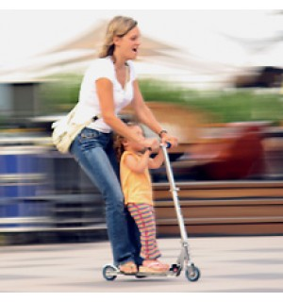
СИМ – средства индивидуальной мобильности
За нарушения правил дорожного движения, в
зависимости от степени и формы вины, наличия
и характера вредоносных последствий, может
наступить:
административная ответственность
уголовная ответственность,
- гражданская ответственность.

Slide 5
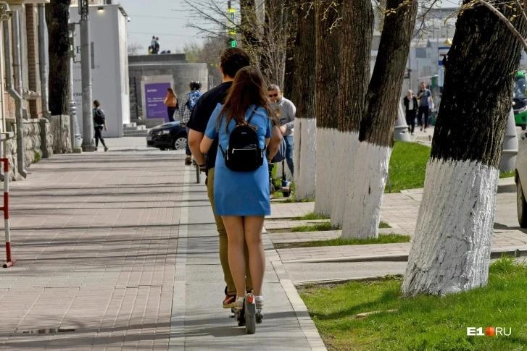
СИМ – средства индивидуальной мобильности
Лица, ведущие СИМ, в том числе несовершеннолетние, за нарушения Правил дорожного движения могут быть привлечены к административной ответственности:
за езду вдвоем на одном самокате, превышение
скорости или выезд на дорогу, где нельзя
передвигаться на СИМ, налагается штраф 800 руб.
(ч. 2 ст. 12.29 КоАП РФ). На электросамокатах запрещено перевозить пассажиров – то есть ездить вдвоем на одном транспорте, если это не предусмотрено конструкцией.
штраф в размере 1000 - 1500 руб. налагается за езду в состоянии опьянения (ч.3 ст. 12.29 КоАП РФ) или причинение вреда здоровью человека легкой или средней тяжести по неосторожности (ч.2 ст.12.30 КоАП РФ).

Slide 6
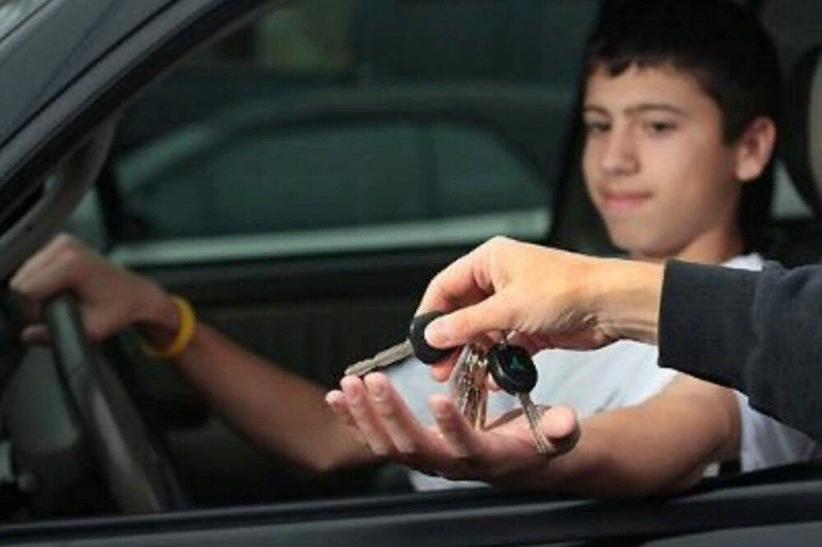
Управление автомобилем
Родители (законные представители) несовершеннолетних лиц, за нарушение правил дорожного движения могут быть привлечены к административной ответственности:
- за передачу управления транспортным
средством лицу, не имеющему права управления
по ч. 3 ст. 12.7 КоАП РФ (штраф 30 000 рублей).
- за передачу управления транспортным средством несовершеннолетнему, находящемуся в состоянии опьянения по ч.2 ст.12.8 КоАП РФ (с 1 января 2025 года штраф 45 000 рублей и лишение права управления сроком от 1,5 до 2 лет).

Slide 7
Ответственность несовершеннолетнего
за несоблюдение ПДД
Несовершеннолетний, достигший возраста 16 лет, может быть
привлечен к административной ответственности за все
нарушения Правил дорожного движения включая управление в
состоянии опьянения, однако для несовершеннолетних
отсутствует наказание в виде административного ареста.
При отсутствии самостоятельного заработка у несовершеннолетнего штраф взыскивается с его родителей или иных законных представителей (п.2 ст. 32.2 КоАП РФ)

Slide 8
Ответственность родителей за несоблюдение ПДД
Причинение тяжкого вреда здоровью или смерти в результате нарушений правил дорожного движения влечет уголовную ответственность по ст. 264 УК РФ «Нарушение правил дорожного движения и эксплуатации транспортных средств», которой предусмотрены следующие виды наказаний:
- ограничение свободы на срок до 3 лет,
- принудительные работы на срок до 5 лет,
- арест на срок до 6 месяцев,
- лишение свободы на срок до 9 лет,
лишение права управлять транспортным средством на срок до 3 лет.
К уголовной ответственности привлекаются лица, достигшие к моменту совершения преступления возраста 16 лет.

Slide 9
Ответственность за несоблюдение ПДД
К гражданской ответственности за нарушение правил дорожного движения могут быть привлечены и родители (законные представители) и сами несовершеннолетние.
За вред, причиненный несовершеннолетним, не достигшим 14 лет, отвечают его родители или опекуны. В соответствии со ст. 1074 Гражданского кодекса РФ несовершеннолетние в возрасте от 14 до 18 лет самостоятельно несут ответственность за причиненный вред. В случае, когда у несовершеннолетнего в возрасте от 14 до 18 лет нет доходов или иного имущества, достаточных для возмещения вреда, вред должен быть возмещен полностью или в недостающей части его родителями или иными законными представителями.

Slide 10
Помните - сохранение жизни и здоровья детей - главная обязанность родителей!

